Slide 1
Математические странички

Slide 2
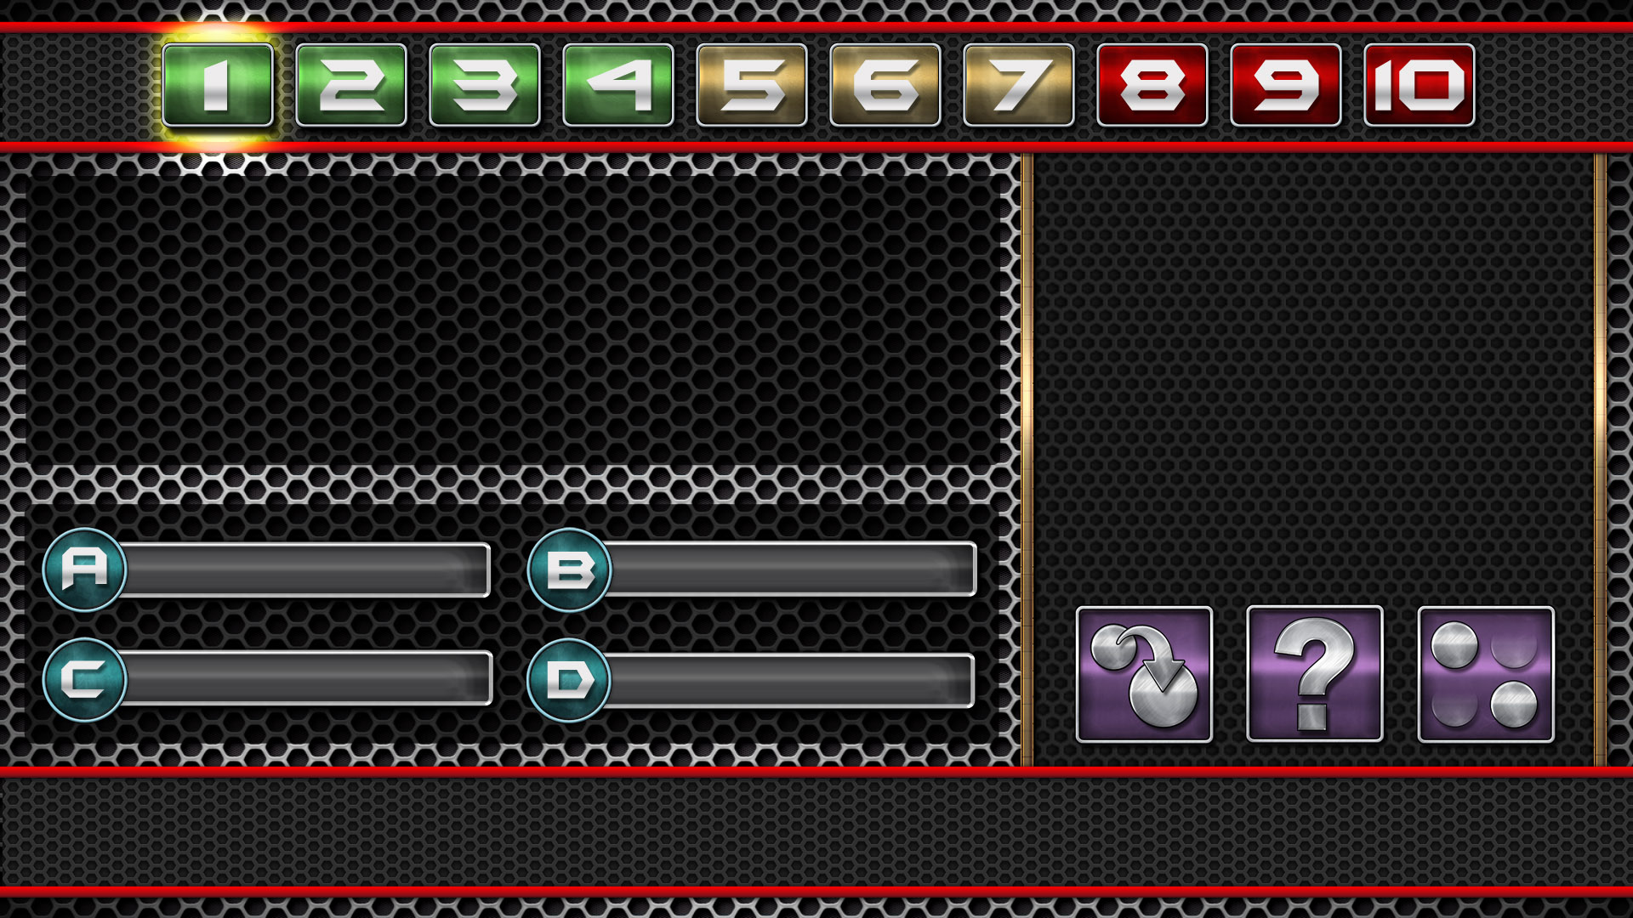
Трём детям раздали поровну 6 мячей. Сколько мячей получил каждый ребёнок?
3
18
6
2
Раздели количество мячей на количество детей
Notes:
Question

Slide 3
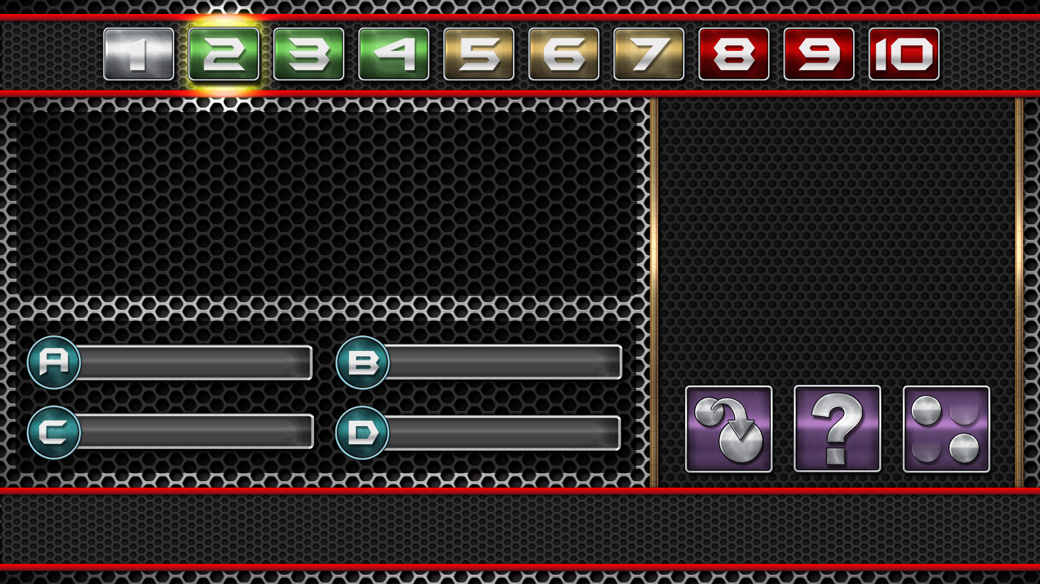
Цена булочки 5 р. Сколько стоят три такие булочки?
10
15
14
12
По 5 взяли 3 раза
Notes:
Question

Slide 4
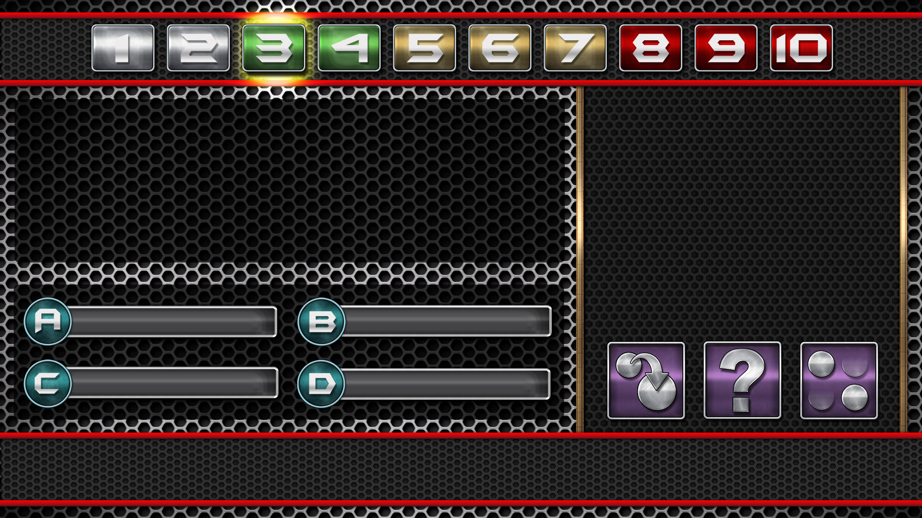
За партами сидели 18 учеников, по 2 ученика за каждой партой. Сколько парт заняли эти ученики?
8
9
7
6
18:2
Notes:
Question

Slide 5
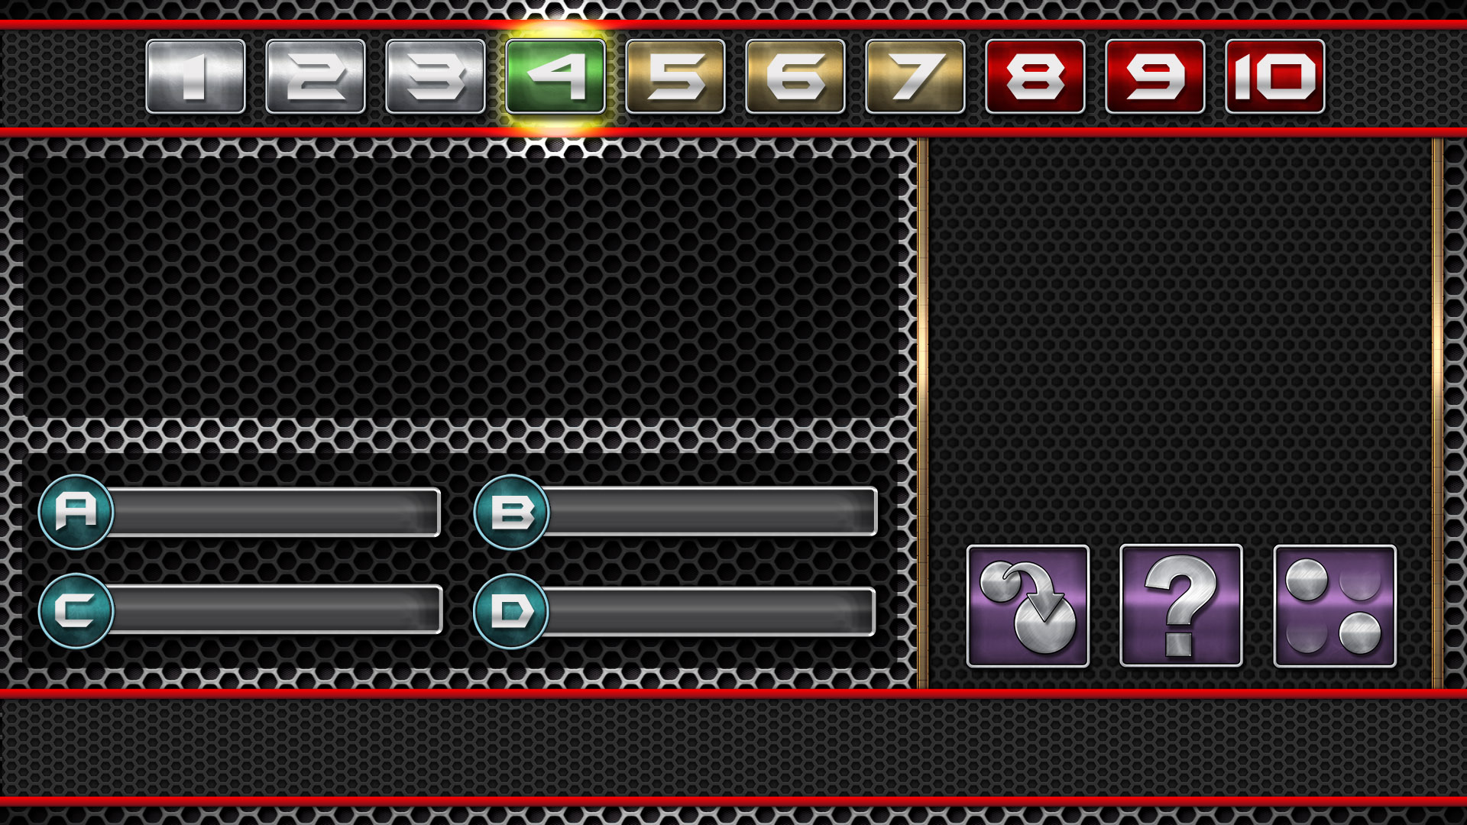
Учительница дала каждому ученику по 3 тетради. Сколько тетрадей получили 10 учеников?
20
33
30
13
По три 10 раз
Notes:
Question

Slide 6
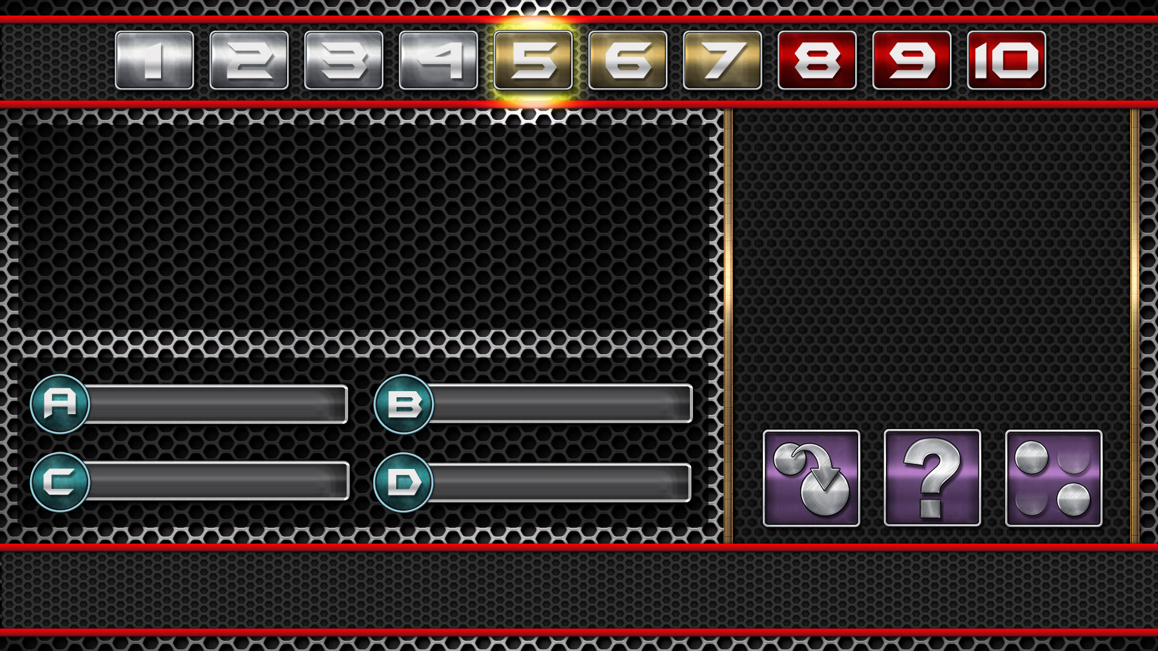
Найди частное чисел 21 и 7
7
3
2
4
21:7
Notes:
Question

Slide 7
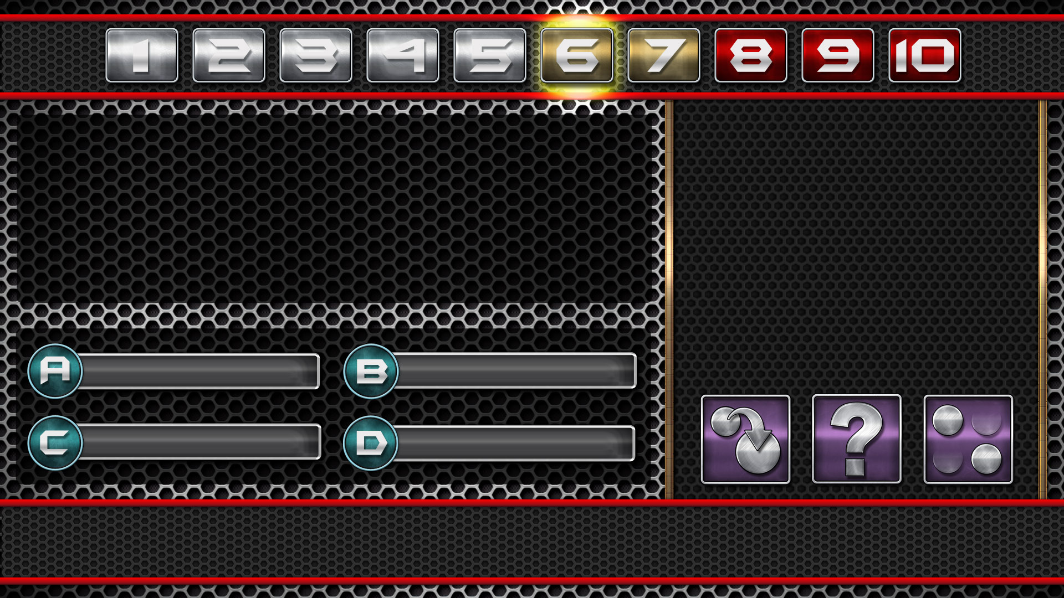
Делимое 27, делитель 9. Найдите частное.
4
3
2
5
27:9
Notes:
Question

Slide 8
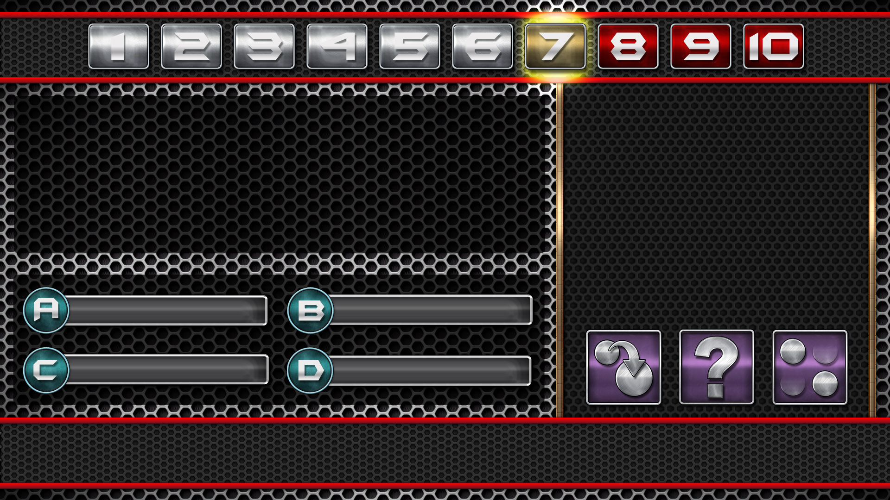
Найдите произведение 4 и 6
24
23
26
21
4*6
Notes:
Question

Slide 9
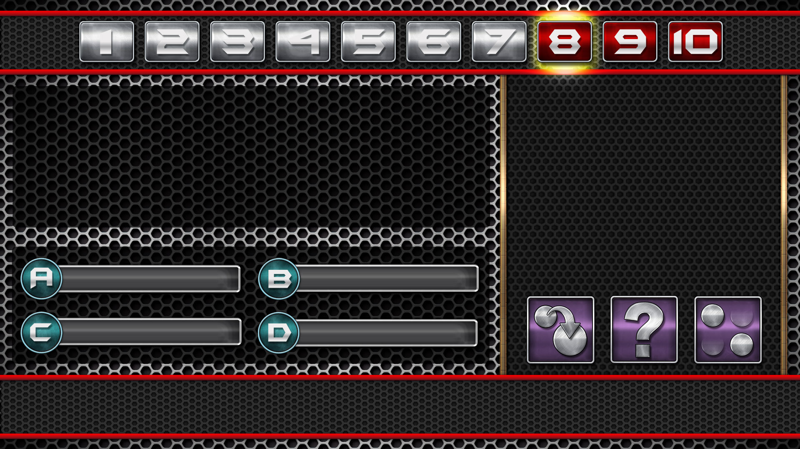
Первый множитель 7, второй множитель 8. Найдите произведение.
56
58
54
52
7*8
Notes:
Question

Slide 10
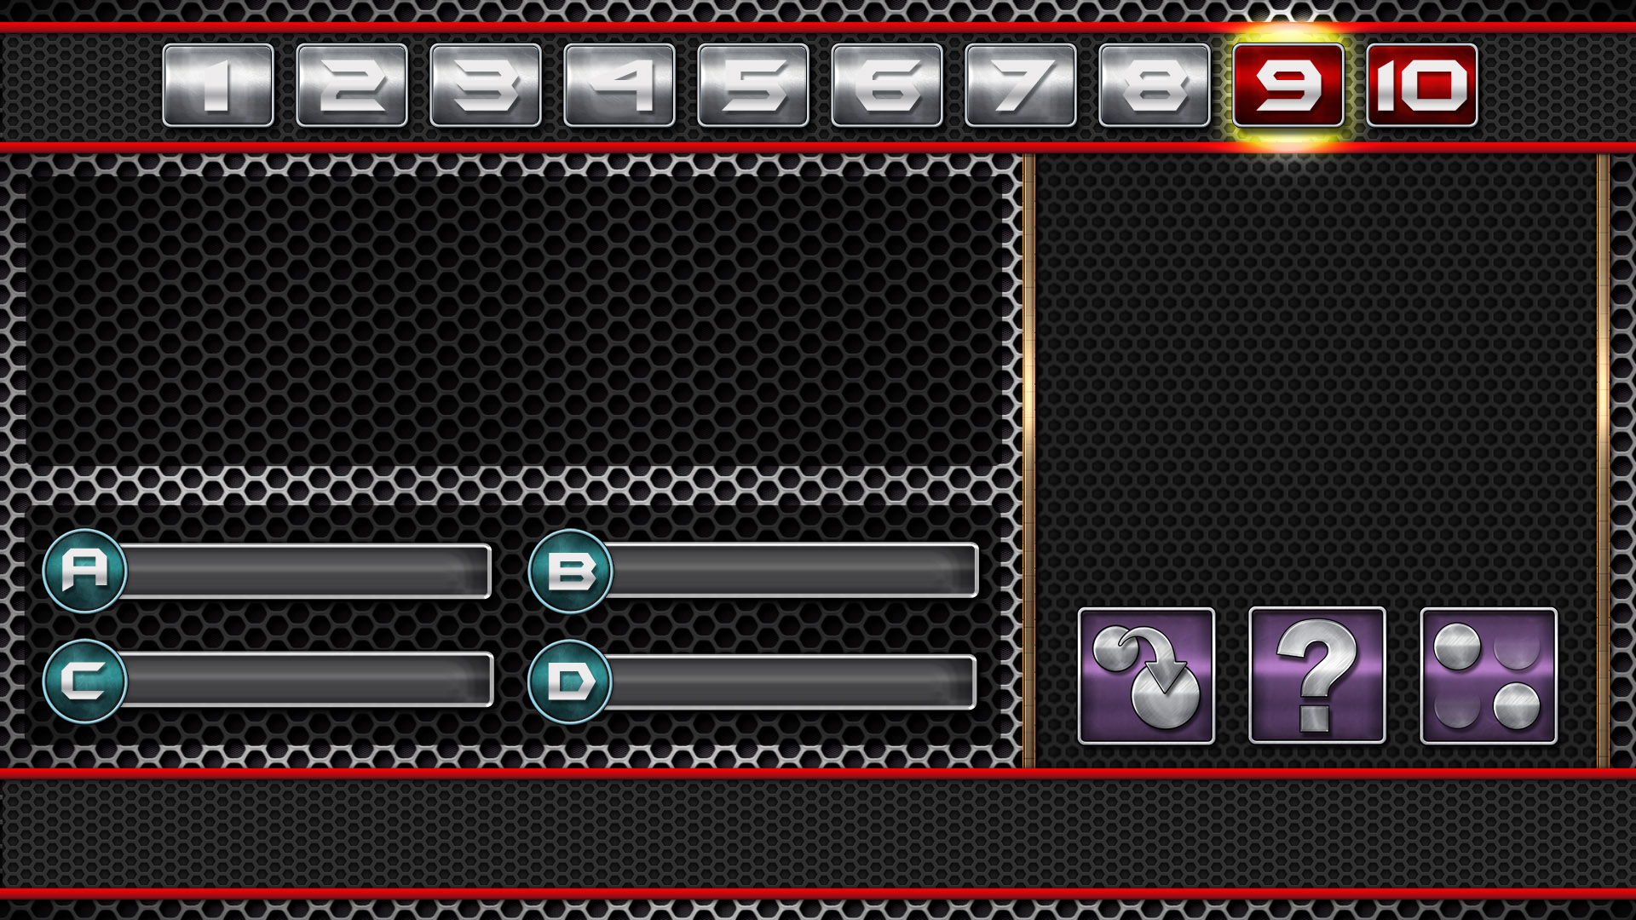
Периметр квадрата 20см. Найди длину стороны этого квадрата.
10
4
5
8
Раздели периметр на количество сторон квадрата
Notes:
Question

Slide 11
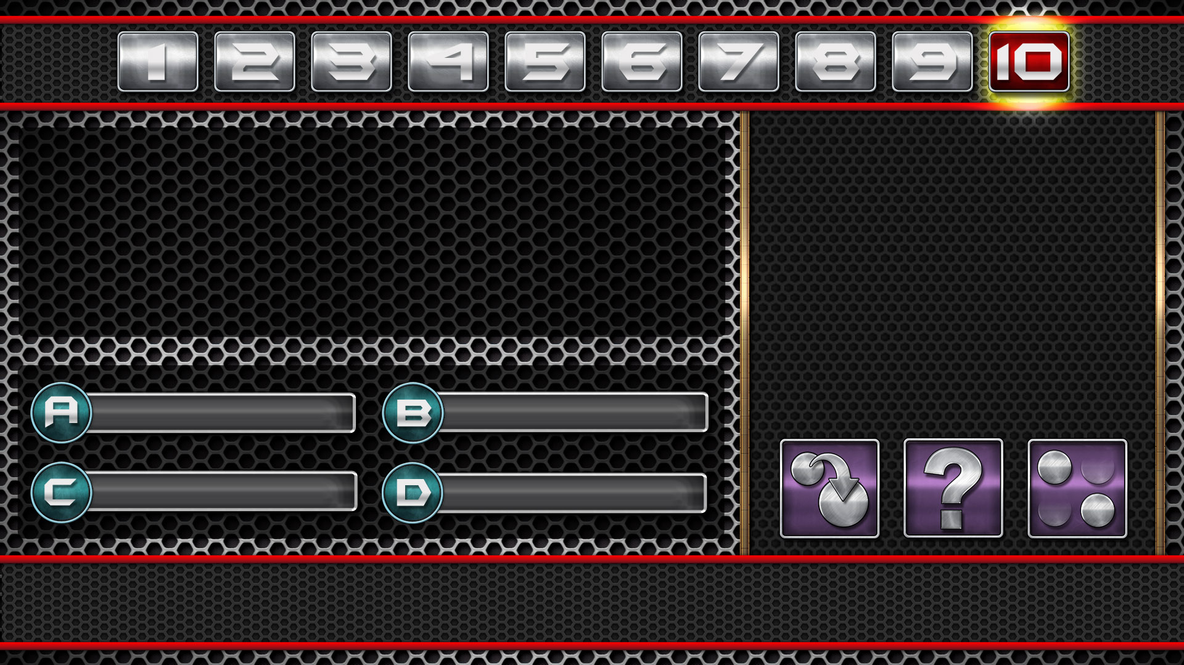
На сколько произведение 3*6 больше, чем произведение 3*5?
На 3
На 6
На 5
На 2
3*6-3*5
Notes:
Question

